Slide 1
«Многонациональный,
многоконфессиональный
Петербург и мы»
ГБС(К)ОУ школа №370
Московского района
Санкт-Петербурга
Груздева Елена Александровна – учитель истории, воспитатель ГПД;
Митникова Елена Александровна - учитель истории,
педагог дополнительного образования;
Пасуева Ираида Васильевна - воспитатель ГПД
2012

Slide 2
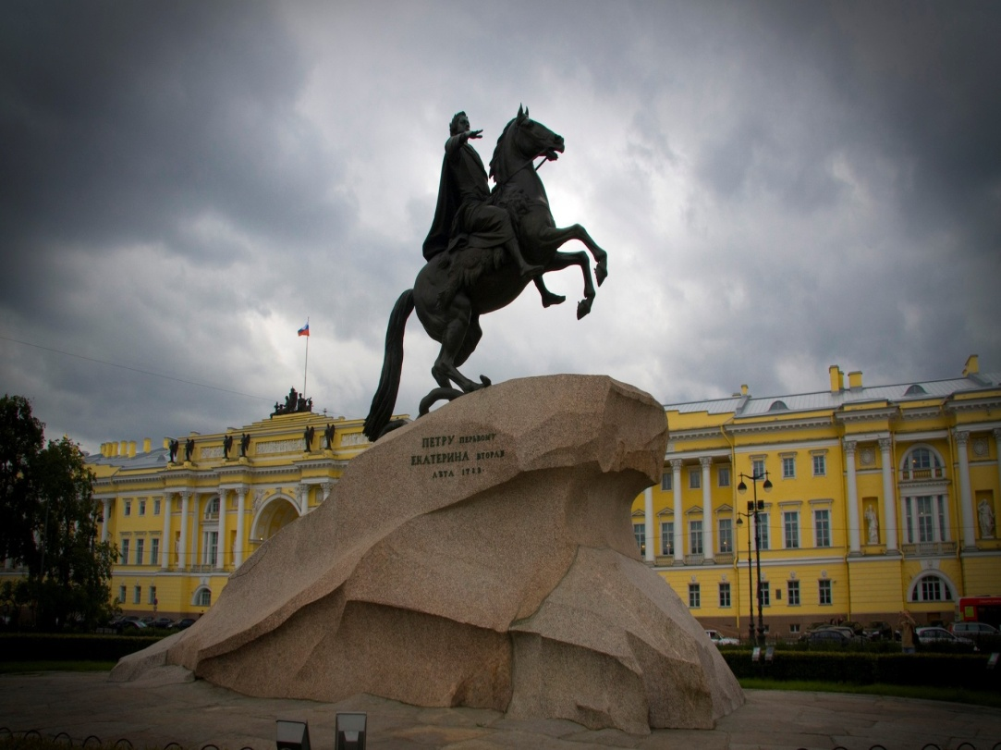
Наш город на всех этапах своей истории притягивал слои населения из разных концов страны и из-за рубежа. Кто-то пребывал здесь временно, на заработках, службе или учебе, а кто-то оседал навсегда, создавал семью, укоренялся и независимо от национальности становился тем самым «коренным» петербуржцем-ленинградцем, статус которого во всей стране был синонимом высокой культуры и воспитанности и на каждом из которых был отблеск героической истории и славы великого города.

Slide 3
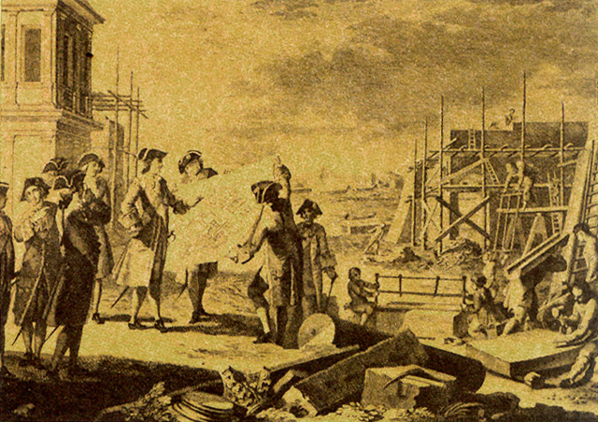
Какой национальности Петербург? Этот вопрос сегодня горячо обсуждается и в научных аудиториях, и на политических дискуссиях. И, к сожалению, нередко — на улице... Между тем запутал его еще основатель Санкт-Петербурга, когда руками русских, украинских и иных Российских народов мастеровых — крестьян, казаков, под руководством итальянских, французских,…. или «немецких», то есть иностранных (так говорили в XYIII веке), инженеров и архитекторов по образцу голландских городов возводились первые строения невской крепости и будущей столицы России.

Slide 4
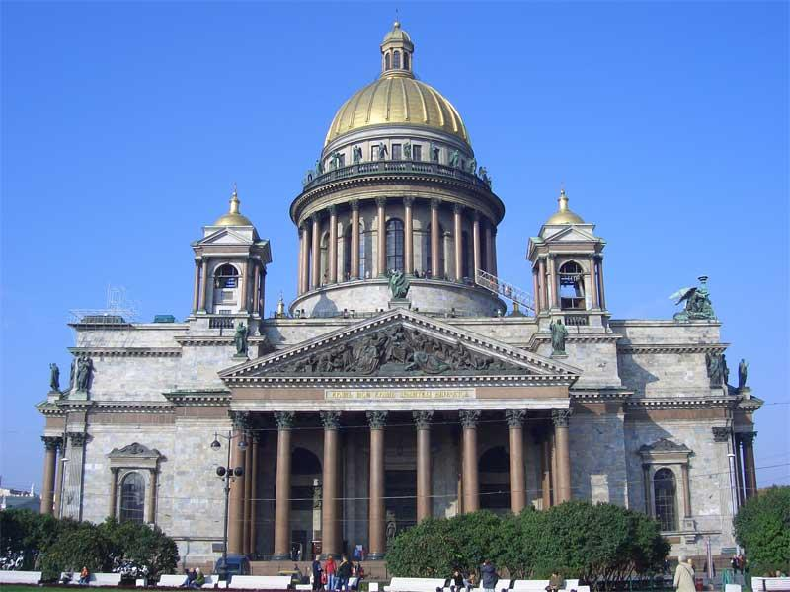
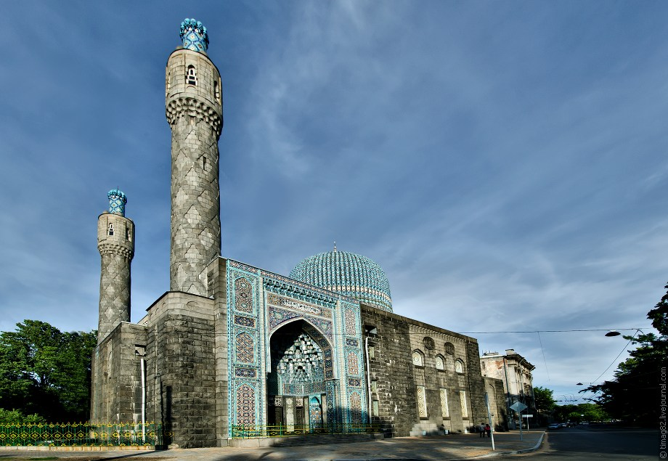
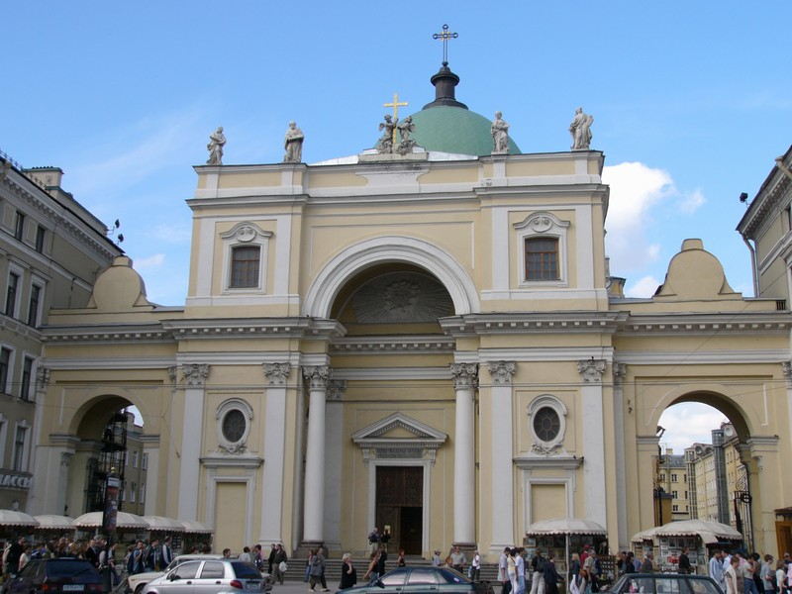
Церкви и соборы Санкт-Петербурга составляют неотъемлемую часть архитектурного и культурного облика города. В городе живут люди разных национальностей и вероисповеданий, для которых открыты храмы различных конфессий. Они предают особое очарование городскому пейзажу – иногда экзотические, иногда классические силуэты мечети, костелов, синагоги, ….. подчеркивают многонациональность города.

Slide 5
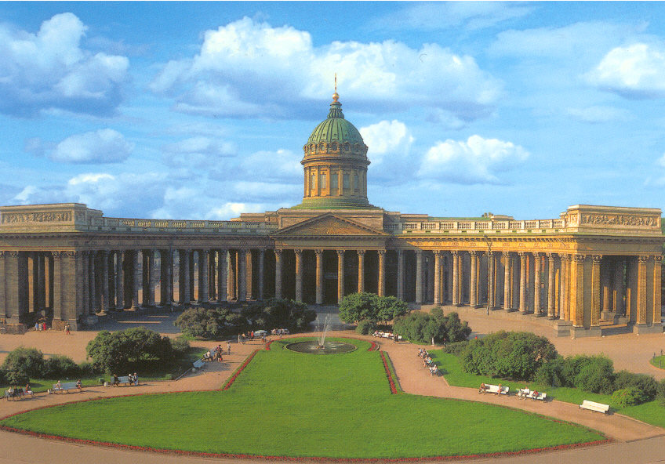
Казанский кафедральный собор (Собор Казанской иконы Божией Матери) — один из крупнейших храмов Санкт-Петербурга, выполненный в стиле ампир. Построен на Невском проспекте в 1801—1811 годах архитектором А. Н. Воронихиным для хранения чтимого списка чудотворной иконы Божией Матери Казанской. После Отечественной войны 1812 года приобрел значение памятника русской воинской славы. В 1813 году здесь был похоронен полководец М. И. Кутузов и помещены ключи от взятых городов и другие военные трофеи.

Slide 6
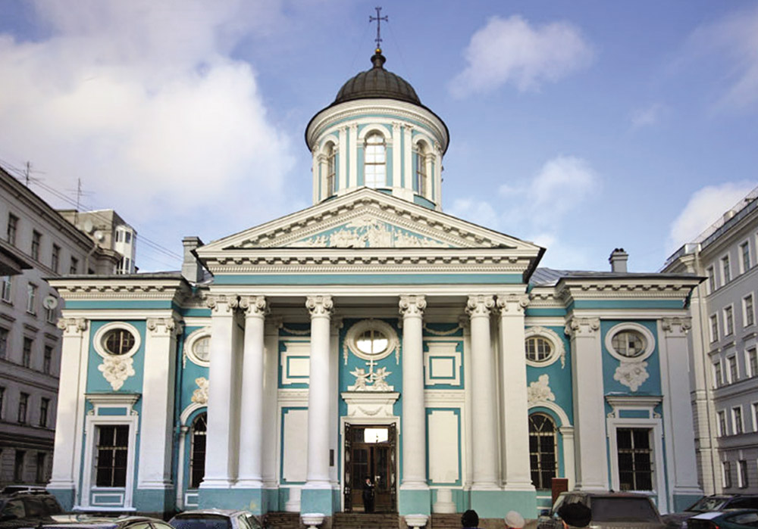
Церковь Святой Екатерины — храм Армянской апостольской церкви
Первые армяне появились в Санкт-Петербурге почти сразу после основания города. В 1710 году они создали свою общину. В это время они собирались в частных домах. Первое прошение о постройке армянской церкви от архимандрита Минаса было подано в 1714 году,
С 1770 года работы велись по проекту Ю. М. Фельтена достаточно быстро и уже в 1772 году церковь была освящена.
Церковь стала центром армянской культуры в Петербурге: при ней была открыта типография и национальная школа, действующая и по сей день.

Slide 7
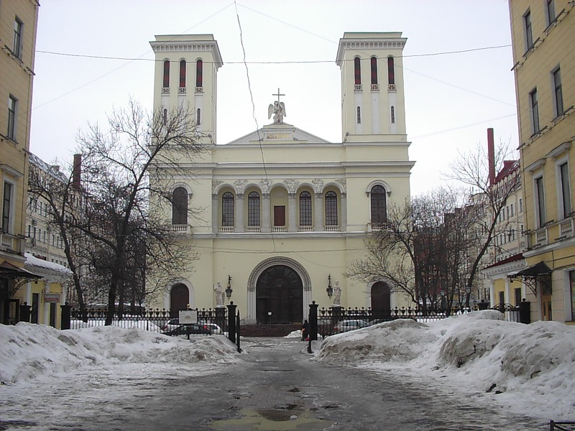
Церковь Святых Петра и Павла — лютеранская кирха.
27 декабря 1727 г. царь Пётр II подарил немецкой лютеранской общине землю на пустынной территории у Невской перспективы между Большой и Малой Конюшенными улицами.
Здание церкви было заложено 29 июня 1728 г., в день святых апостолов Петра и Павла.
14 (25) июня 1730 г., в день празднования 200-летия Аугсбургского исповедания, церковь торжественно освятили.
В начале 1832 г., когда церковное здание обветшало, община объявила конкурс на создание проекта новой церкви. Лучшей из пяти представленных работ был признан проект Александра Брюллова, брата знаменитого художника Карла Брюллова.

Slide 8
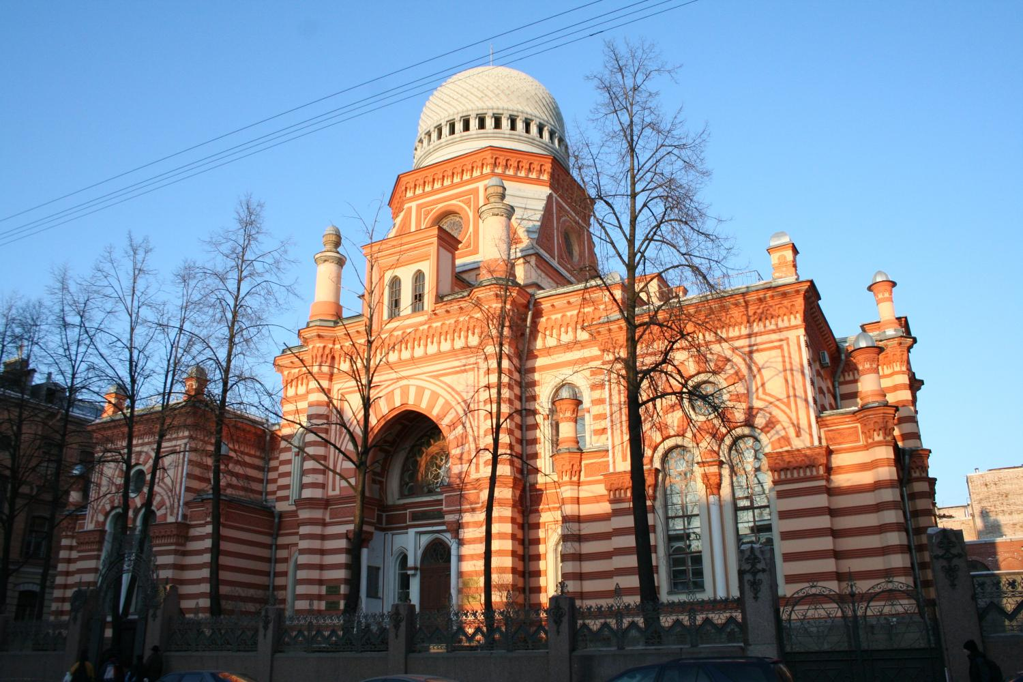
Большая хоральная синагога в Санкт-Петербурге. Памятник архитектуры федерального значения. Центр духовной жизни евреев Санкт-Петербурга. Вторая по величине в Европе.
В середине XIX века еврейская община Санкт-Петербурга насчитывала около 10 тысяч человек.
По инициативе общины было начато строительство новой синагоги. Главными спонсорами выступили барон Гинцбург (первый председатель еврейской общины города) и Поляков, известный меценат. Проект здания выполнили архитекторы Л.И. Бахман и И. И. Шапошников при участии В. В. Стасова и Н. Л. Бенуа. Строительство было завершено в 1893 г. Здание синагоги построено в восточном, мавританском стиле. Вестибюль обладает уникальной акустикой — слова, произнесённые шёпотом, можно услышать на расстоянии более 10 метров.

Slide 9
Соборная мечеть Санкт-Петербурга — памятник исламской культовой архитектуры
Строительство было начато по инициативе ахуна Г. Баязитова и проводилось на средства эмира Бухарского Сеид-Абдул-Ахат-хана, татарских предпринимателей.
Мечеть выполнена в стилизированных формах самаркандской и каирской архитектурных школ.
Здание возводилось в 1909—1920 годы по проекту архитектора Н. В. Васильева при участии инженера С. С. Кричинского и архитектора А. И. фон Гогена.

Slide 10
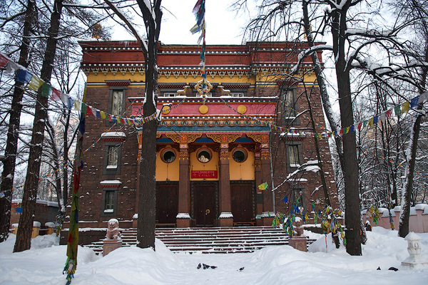
Буддийский храм в Санкт-Петербурге — самый северный в мире буддийский храм. «Гунзэчойнэй» в переводе с тибетского означает «Источник святого учения Всесострадающего Владыки-отшельника».
По свидетельству летописцев Санкт-Петербурга, первые буддисты на берегах Невы появились во время строительства Петропавловской крепости, с которой начиналась новая столица России. Это были волжские калмыки — подданные Калмыцкого ханства, еще не вошедшего окончательно в состав России, трудившиеся вместе с другими работными людьми над возведением каменных валов крепости.
Храм был построен архитектором Г. В. Барановским в соответствии с канонами тибетской архитектуры. Строительство продолжалось с 1909 по 1915 год, первое буддистское служение состоялось 21 февраля 1913 года в честь 300-летия российской династии Романовых.

Slide 11
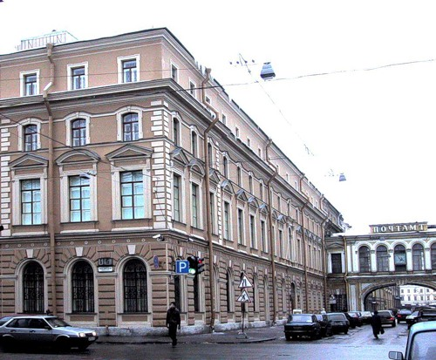
Государственный музей истории религии (Музей истории религии) — единственный в России и один из немногих музеев в мире, экспозиции которого представляют историю возникновения и развития религии. Собрание музея насчитывает более 180 000 экспонатов, древнейшие из которых датируются VI тыс. до н. э.
Инициатором создания музея и его первым директором стал выдающийся российский историк религии, этнограф и антрополог В. Г. Богораз-Тан (1865—1936).
Сегодня музей является независимой площадкой, на которой могут общаться представители разных верований и конфессий.

Slide 12
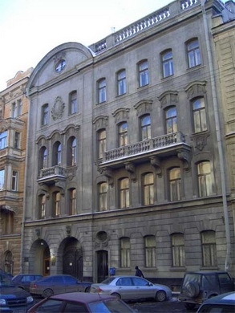
Санкт-Петербургский Дом Национальностей был основан согласно постановлению Правительства Санкт-Петербурга № 1158 от 02.08.2005 г., летом того же года он разместился в особняке на ул. Моховой, д. 15. Это Государственное учреждение, находящееся в подведомственном подчинении Комитета по внешним связям Санкт-Петербурга. Торжественная церемония открытия «Дома национальностей» состоялась 21 октября 2005 года и стала событием в культурной жизни многонационального общества города. В настоящее время «Дом Национальностей» занял свое место в ряду этноорганизующих структур Санкт-Петербурга, и стал активно действующей площадкой для совместного обсуждения проблем, информационного обмена, передачи опыта воспитания толерантности, выступления национальных творческих коллективов,
проведения международных и городских конференций, выставок, семинаров, тренингов, круглых столов и т.д. Деятельность учреждения направлена на расширение взаимосвязей и сотрудничества с Национально-культурными объединениями Санкт-Петербурга и активизацию их деятельности в социо-культурной жизни города, на гармонизацию межнациональных отношений, на формирование и укрепление толерантного сознания горожан.

Slide 13
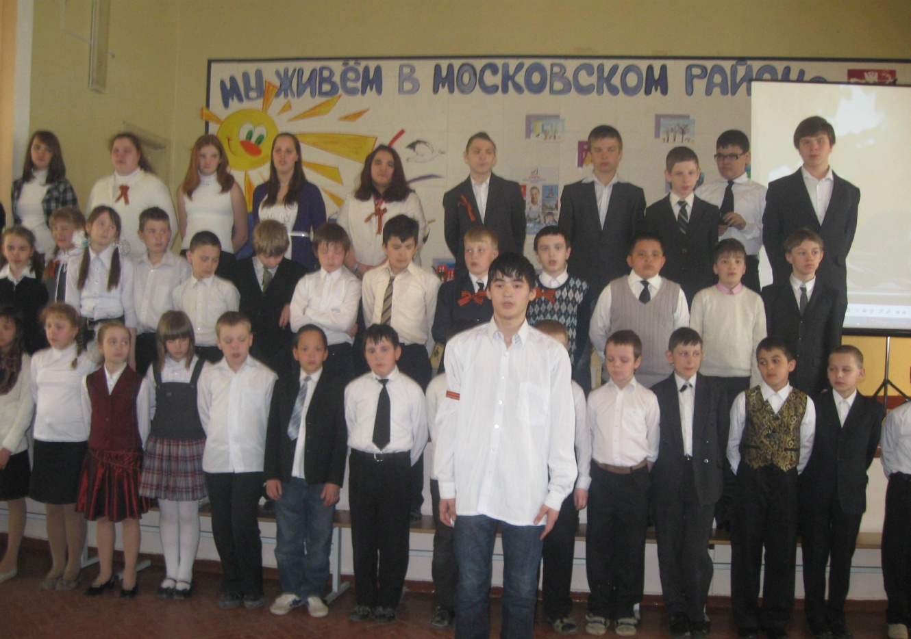
В нашей школе учатся и работают люди разных национальностей: русские, украинцы, белорусы, азербайджанцы, армяне, казахи, узбеки, калмыки, евреи…
Мы понимаем друг друга, нам хорошо вместе.

